Slide 1
Transformer详解
*主讲人 姓名：徐黎卿
*主讲人 职务：工程师
*主讲人 公司：-
*主讲人 手机号：13501767776
*备注：
以上联系信息 不会 对外公开，仅用于 及时 联系主讲人。

Slide 2
议程/Agenda
一：课程前言
二：特征空间
三：Transformer架构详解
四：Transformer应用-中译英
五：课程小结

Slide 3
前言
特征向量/空间
Transformer架构。
结合代码学习人工智能。
结合AI大模型提升学习效率。

Slide 4
特征空间

Slide 5
特征空间—What
人工智能在解决什么问题：
监督学习:
对于某类场景，期望从部分的符合某种概率分布的输入中学习到某种规律，这种规律能够最大可能逼近输入/输出的概率分布，并在对应的特殊或未预见的场景下给出最大概率结果，且该结果为正确的。
w: 函数(模型)参数
X: 函数(模型)输入，随机变量
f(): 函数(模型)
J(): 优化函数，损失函数
E[]:函数输出的对于X的期望
Y: 函数(模型)输出的标签
X的概率分布，泛化能力(X_train, X_test)
w的优化问题

Slide 6
特征空间---How
如何解决最优问题的流程:
SGD(Stochastic gradient descent)：
P(): 获取w最优解的过程
w: 函数(模型)参数

Slide 7
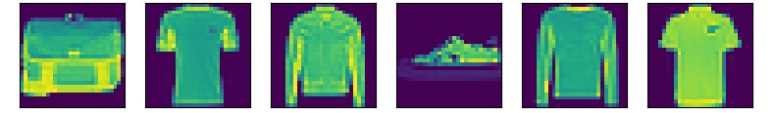
特征空间---Example
任务: 基于MNIST数据集，对不同种类的服装饰品进行分类。
't-shirt'（T 恤）'trouser'（裤子）'pullover'（套头衫）'dress'（连衣裙）'coat'（外套）'sandal'（凉鞋）'shirt'（衬衫）'sneaker'（运动鞋）'bag'（包）。'ankle boot'（踝靴）
方案：
X: 图片，28X28=784像素。
f()：线性层
w：权重W(7840)和偏置B(10)
J(): 交叉熵损失（Cross Entropy Loss）
P(): SGD

Slide 8
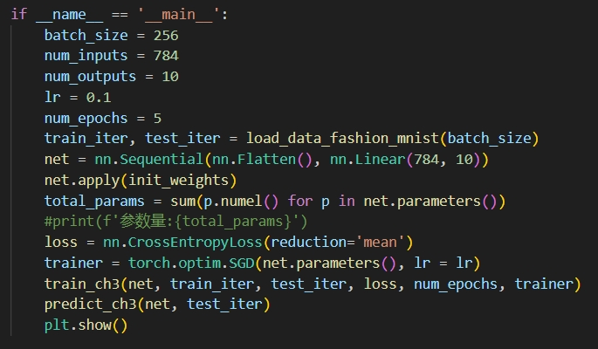
特征空间---Code
X: 函数(模型)输入，随机变量
Y: 函数(模型)输出的标签
f(): 函数(模型)
w: 函数(模型)参数
J(): 优化函数，损失函数
P(): 获取w最优解的过程

Slide 9
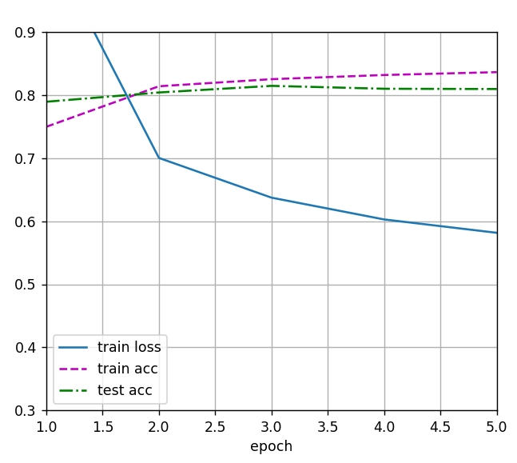
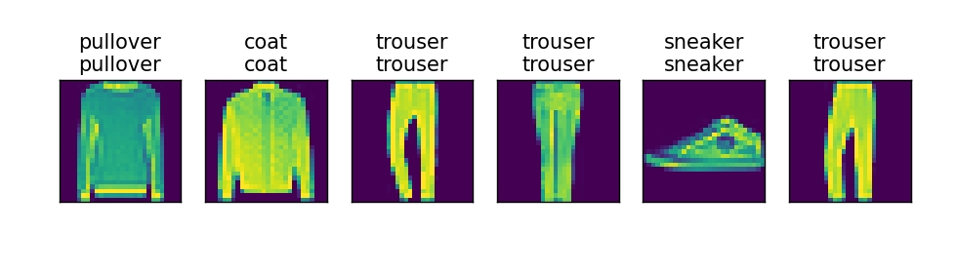
特征空间---结果

Slide 10


特征空间
batch_size = 1时：
特征空间为：
't-shirt'（T 恤）
'trouser'（裤子）
'pullover'（套头衫）
'dress'（连衣裙）
'coat'（外套）
'sandal'（凉鞋）
'shirt'（衬衫）
'sneaker'（运动鞋）
‘bag’（包）
'ankle boot'（踝靴）

Slide 11
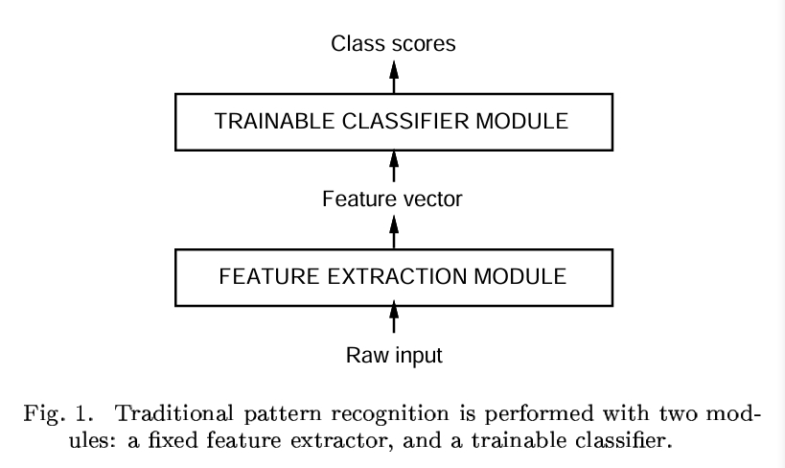
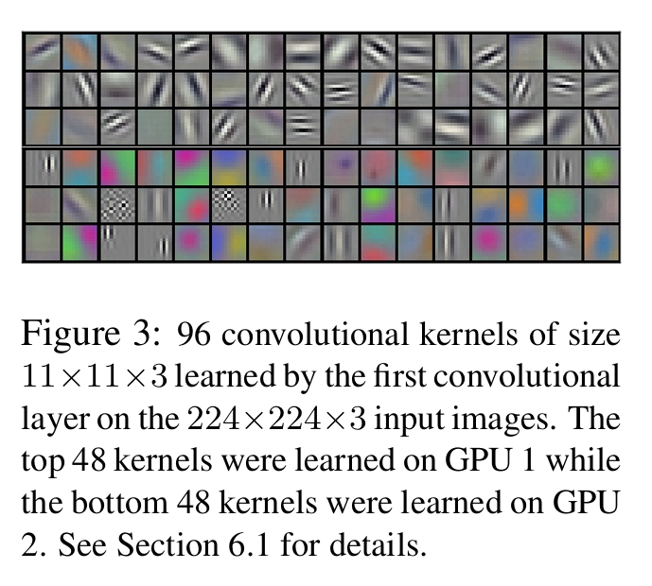
特征空间
LeNet: Gradient-Based Learning Applied to Document Recognition
AlexNet: ImageNet Classification with Deep Convolutional Neural Networks

Slide 12
特征空间
对于某类场景，期望从部分的符合某种概率分布的输入中学习到某种规律，这种规律能够最大可能逼近输入/输出的概率分布，并在对应的特殊或未预见的场景下给出最大概率结果，且该结果为正确的。
规律/特征越好，泛化性越好。
X, Y: 数据分布越广泛
f(): 模型架构对特征提取更强
J(): 某种规律越友善/减少人工设计环节
P(): 减少人工设计环节

Slide 13
Transformer

Slide 14
Transformer---任务表述
任务: 将中文翻译成英文
方案：
X，Y: 中文语句及其对应的语句
f()：Transformer
w：参见代码
J(): 交叉熵损失（Cross Entropy Loss）
P(): Adam

Slide 15
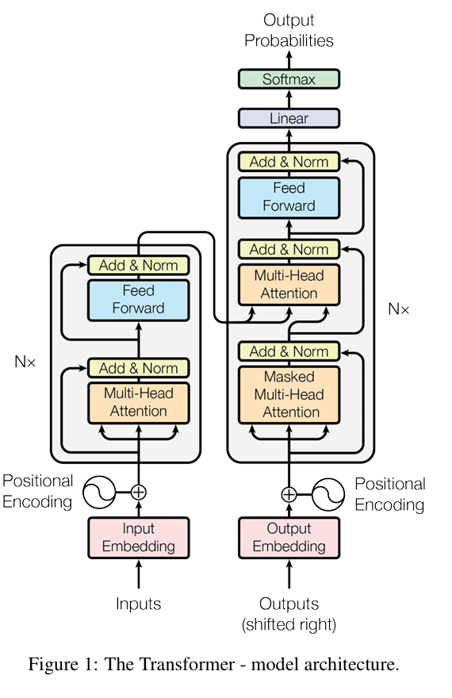
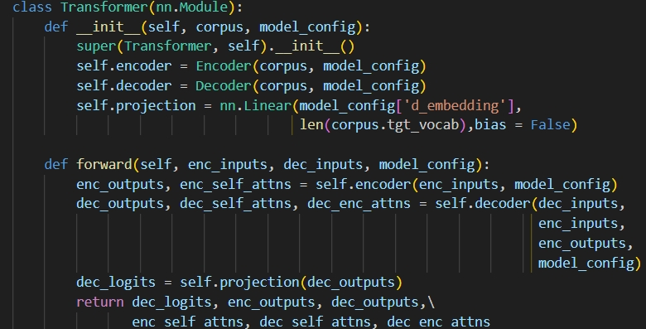
Transformer---总体架构
SeqToSeq
编码器
解码器

Slide 16
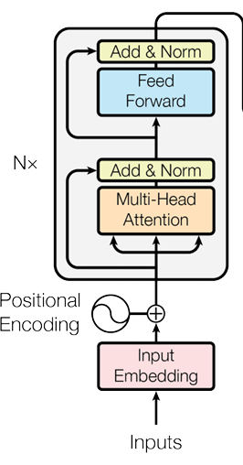
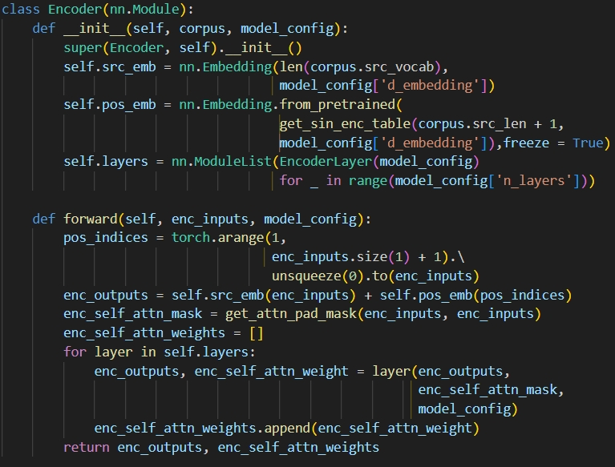
Transformer---Encoder
词向量及位置编码
多头自注意力
残差链接 + 层归一化
前馈网络

Slide 17
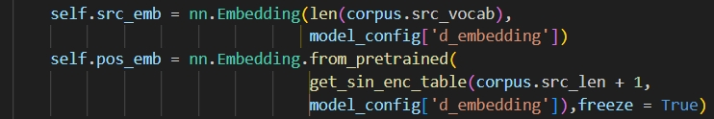
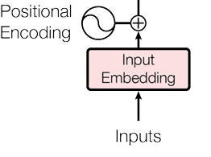
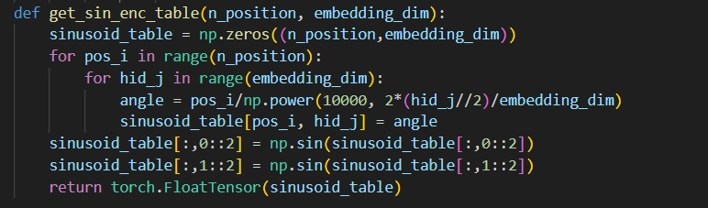
Transformer---Encoder
词向量及位置编码

Slide 18
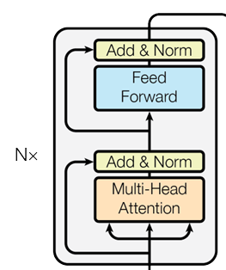
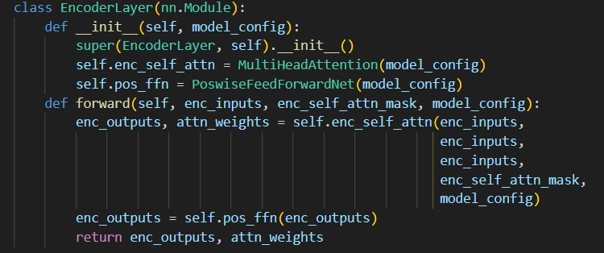
Transformer---Encoder
多头自注意力
残差链接 + 层归一化
前馈网络

Slide 19
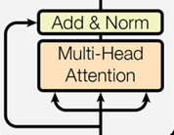
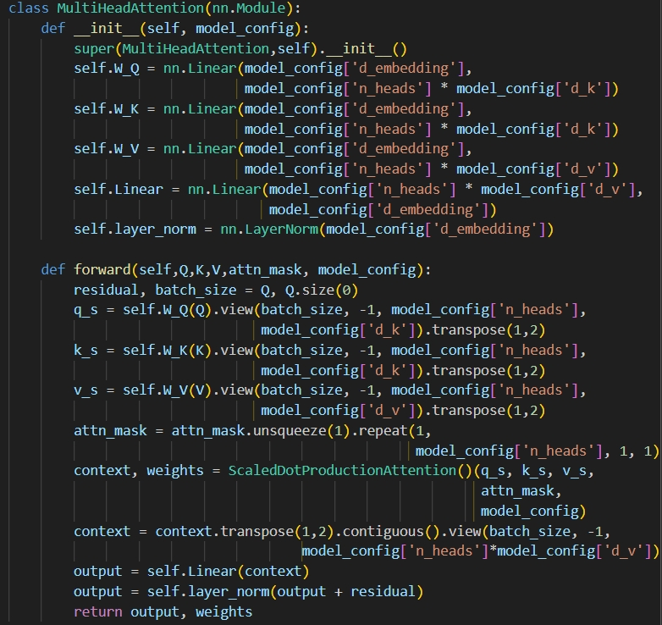
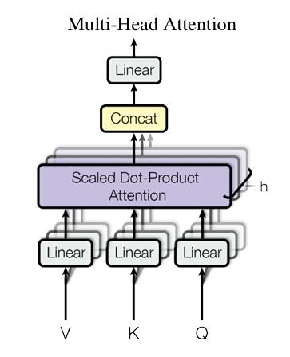
Transformer---Encoder
多头自注意力
残差链接 + 层归一化

Slide 20
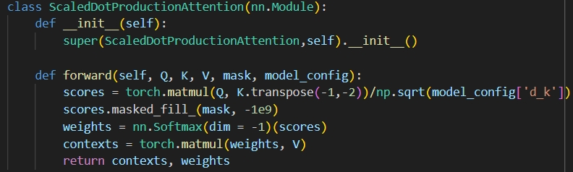
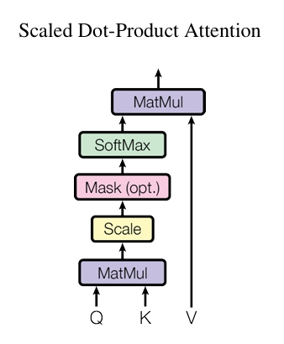
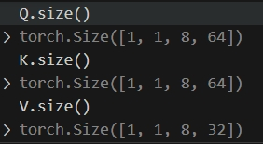

Transformer---缩放点击注意力机制
batch_size = 1, n_heads = 1, d_k = 64, d_v = 32,
输入为“<我> <希望><能够><从中><获得><相应的><收获><pad>”

Slide 21
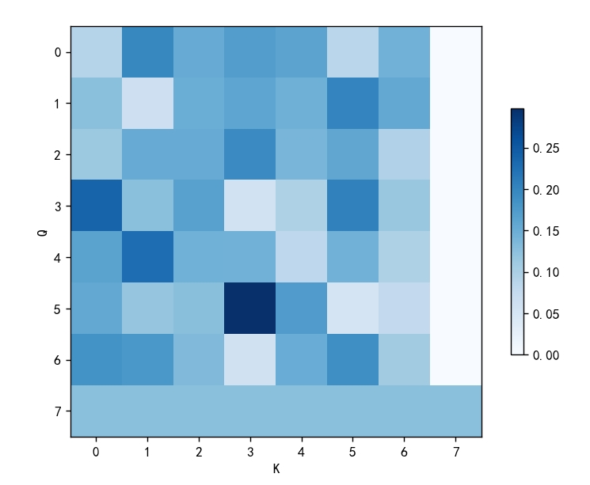
Transformer---缩放点击注意力机制

Slide 22
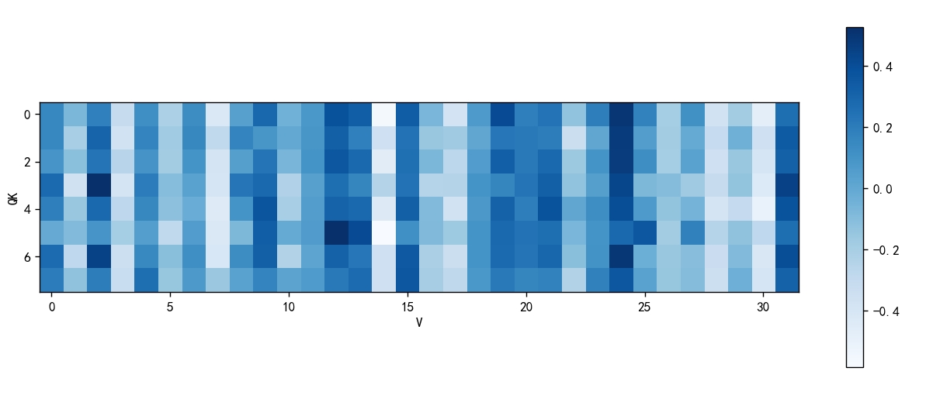
Transformer---缩放点击注意力机制

Slide 23
议程三：Transformer架构详解(Pytorch 代码)
二级子目录：全部都有pytorch代码
1. SeqToSeq结构
2. 编码器(Encoder)：
词向量及位置编码
多头自注意力
残差链接 + 层归一化
前馈网络
3. 解码器(Decoder):
词向量及位置编码
多头自注意力
多头交叉注意力
残差链接 + 层归一化
前馈网络

Slide 24
议程四：Transformer具体应用-中翻英(Pytorch 代码)
二级子目录：
语料处理 + 训练 + 测试
可视化
CheckPoint
数据分析
超参数配置

Slide 25
议程五：结束语
二级子目录：

Slide 26

2016-2024 八年产业深耕

Slide 27

汽车电子咖啡厅，为创新而生

Slide 28

汽车电子咖啡厅，研发智造加速器

